Slide 1
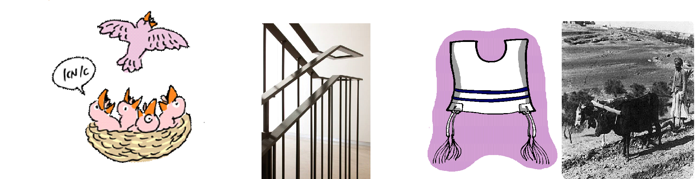
מצוות השבת אבידה, מעקה ציצית , שילוח הקן , כלאים.
לכל דבר יש משמעות!

Slide 2
הקדמה
מצוות עשה – מצוות שאדם צריך לעשות.
מצוות לא תעשה – דברים שאדם צריך להימנע מלעשות אותם.

Slide 3
עיין בפרק כב ומיין את המצוות השונות למצוות עשה ולא תעשה.
מַחסָן הַמִצְווֹת : אִיסוּר עִרְבּוּב שְׁנֵי מִינִים שׁוֹנִים[כלאים], צִיצִית , שִׁילוּח הַקֵן, הַשָׁבַת אָבֵידָה, בְּנִיָית מַעָקֶה, חוֹבָת לְבוּשׁ הַתוֹאֵם אֶת מִין הַאַדָם.
מצוות עשה | מצוות לא תעשה

Slide 4
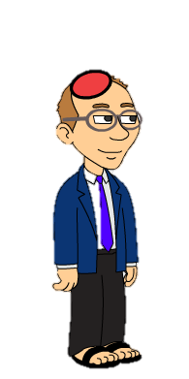
מצוות השבת אבידה
סמן את מצוות לא תעשה ואת מצוות עשה
{א} לֹֽא־תִרְאֶה֩ אֶת־שׁ֨וֹר אָחִ֜יךָ א֤וֹ אֶת־שֵׂיוֹ֙ נִדָּחִ֔ים וְהִתְעַלַּמְתָּ֖ מֵהֶ֑ם הָשֵׁ֥ב תְּשִׁיבֵ֖ם לְאָחִֽיךָ׃
לא יודע מה פירוש המילה נידחים השתמש ב"משה"

Slide 5
מה הדין במקרה שאדם לא יודע היכן אחיו ? מה עליו לעשות עם האבידה ?
{ב} וְאִם־לֹ֨א קָר֥וֹב אָחִ֛יךָ אֵלֶ֖יךָ וְלֹ֣א יְדַעְתּ֑וֹ וַאֲסַפְתּוֹ֙ אֶל־תּ֣וֹךְ בֵּיתֶ֔ךָ וְהָיָ֣ה עִמְּךָ֗ עַ֣ד דְּרֹ֤שׁ אָחִ֙יךָ֙ אֹת֔וֹ וַהֲשֵׁבֹת֖וֹ לֽוֹ׃

Slide 6
סוגי האבדות
{ג} וְכֵ֧ן תַּעֲשֶׂ֣ה לַחֲמֹר֗וֹ וְכֵ֣ן תַּעֲשֶׂה֮ לְשִׂמְלָתוֹ֒ וְכֵ֣ן תַּעֲשֶׂ֜ה לְכָל־אֲבֵדַ֥ת אָחִ֛יךָ אֲשֶׁר־תֹּאבַ֥ד מִמֶּ֖נּוּ וּמְצָאתָ֑הּ לֹ֥א תוּכַ֖ל לְהִתְעַלֵּֽם׃
הדין
השלם את פירוט סוגי האבדות :
1.
2.
3.
מצטיין : מדוע לדעתך התורה מפרט את סוגי האבדות ?

Slide 7
השוואה – מצוות עזרה בפריקה וטעינה חוזרת גם בספר דברים סמן בצבע אדום את הדברים השונים שבכל ספר
ד לֹא-תִרְאֶה אֶת-חֲמוֹר אָחִיךָ אוֹ שׁוֹרוֹ, נֹפְלִים בַּדֶּרֶךְ, וְהִתְעַלַּמְתָּ, מֵהֶם: הָקֵם תָּקִים, עִמּו. [דברים]
כי תראה חמור שונאך רובץ תחת משאו וחדלת מעזוב לו, עזוב תעזוב עמו.[ שמות ]
עיין בדברי המדרש וכתוב מה למדו חז"ל מהשוניים הנ"ל :
"עזוב תעזוב עמו לכך נאמר, לפי שהוא אומר הקם תקים עמו, אין לי אלא טעינה, פריקה מנין, תלמוד לומר עזוב תעזוב עמו. " [מכילתא ]
השלם השינוי מעיד :
שור אחיך, אין לי אלא שור אחיך, שור אויבך מניין, תלמוד לומר אויבך מכל מקום, אם כן למה נאמר אחיך, אלא מלמד שלא דברה תורה אלא כנגד היצר. (כי תצא רכב)
השלם השינוי מעיד :

Slide 8
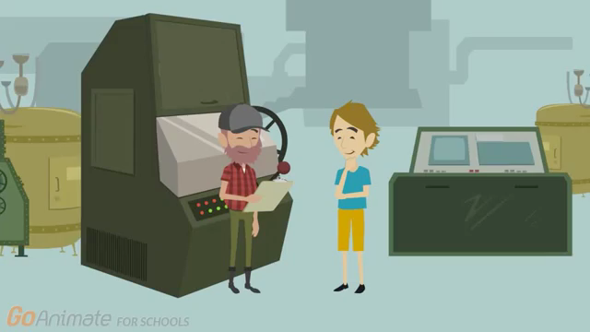
צפה בסרטון שלפניך וכתוב באיזה מקרה אדם לא מחויב לעזור לחברו ?

Slide 9
השלם:
ה לֹא-יִהְיֶה כְלִי-גֶבֶר עַל-אִשָּׁה, וְלֹא-יִלְבַּשׁ גֶּבֶר שִׂמְלַת אִשָּׁה: כִּי תוֹעֲבַת יְהוָה אֱלֹהֶיךָ, כָּל-עֹשֵׂה אֵלֶּה. {פ}
טעם
דין

Slide 10
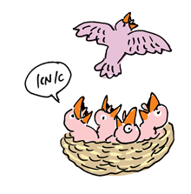
ו כִּי יִקָּרֵא קַן-צִפּוֹר לְפָנֶיךָ בַּדֶּרֶךְ בְּכָל-עֵץ אוֹ עַל-הָאָרֶץ, אֶפְרֹחִים אוֹ בֵיצִים, וְהָאֵם רֹבֶצֶת עַל-הָאֶפְרֹחִים, אוֹ עַל-הַבֵּיצִים--לֹא-תִקַּח הָאֵם, עַל-הַבָּנִים. ז שַׁלֵּחַ תְּשַׁלַּח אֶת-הָאֵם, וְאֶת-הַבָּנִים תִּקַּח-לָךְ, לְמַעַן יִיטַב לָךְ, וְהַאֲרַכְתָּ יָמִים. {ס} ּ.
טעם
דין
מקרה

Slide 11
רש"י
למען ייטב לך - (שם קמב) אם מצוה קלה שאין בה חסרון כיס אמרה תורה למען ייטב לך והארכת ימים קל וחומר למתן שכרן של מצות חמורות
ע"פ רש"י מה ניתן ללמוד מהשכר המוענק עבור מצוות שילוח הקן ?

Slide 12
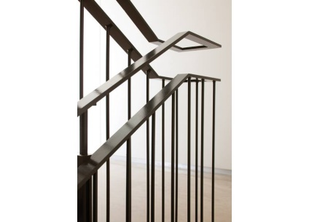
מעקה
ח כִּי תִבְנֶה בַּיִת חָדָשׁ, וְעָשִׂיתָ מַעֲקֶה לְגַגֶּךָ; וְלֹא-תָשִׂים דָּמִים בְּבֵיתֶךָ, כִּי-יִפֹּל הַנֹּפֵל מִמֶּנּוּ.
טעם
דין
מקרה

Slide 13
כלאים
ט לֹא-תִזְרַע כַּרְמְךָ, כִּלְאָיִם: פֶּן-תִּקְדַּשׁ, הַמְלֵאָה הַזֶּרַע אֲשֶׁר תִּזְרָע, וּתְבוּאַת, הַכָּרֶם. {ס} י לֹא-תַחֲרֹשׁ בְּשׁוֹר-וּבַחֲמֹר, יַחְדָּו. יא לֹא תִלְבַּשׁ שַׁעַטְנֵז, צֶמֶר וּפִשְׁתִּים יַחְדָּו.
דין
דין
דין
מה חסר ? לחץ כדי לגלות את התשובה

Slide 14
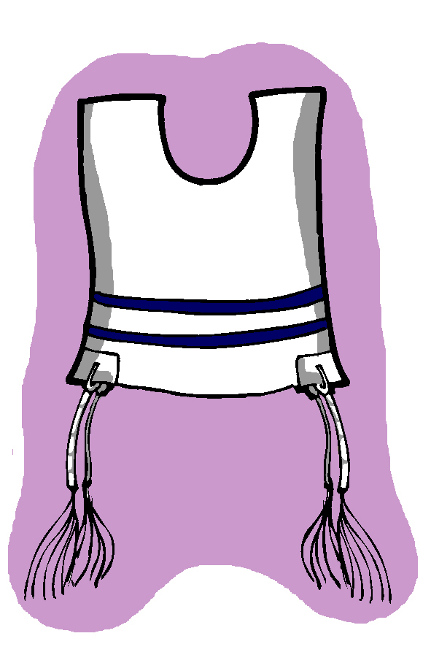
ציצית
{ס} יב גְּדִלִים, תַּעֲשֶׂה-לָּךְ, עַל-אַרְבַּע כַּנְפוֹת כְּסוּתְךָ, אֲשֶׁר תְּכַסֶּה-בָּה

Slide 15
סמיכות פרשיות
ט י לֹא-תַחֲרֹשׁ בְּשׁוֹר-וּבַחֲמֹר, יַחְדָּו.
יא לֹא תִלְבַּשׁ שַׁעַטְנֵז, צֶמֶר וּפִשְׁתִּים יַחְדָּו.
שעטנז
למה סמכו את הפרשיות ?
ציצית
{ס} יב גְּדִלִים, תַּעֲשֶׂה-לָּךְ, עַל-אַרְבַּע כַּנְפוֹת כְּסוּתְךָ, אֲשֶׁר תְּכַסֶּה-בָּה
רש"י -גדלים תעשה לך - , (יבמות ד ספרי) אף מן הכלאים לכך סמכן הכתוב

Slide 16
שלום לי קוראים משה אני עוזר לאנשים להבין מילים קשות. שאנחנו לא מבינים מילה אנחנו יכולים למצוא את פירוש המילה בכמה אפשריות :
ה= הקשר
מ =מילון/ מפרשים
חזרו לפסוק ונסו להחליף את המילה נדחים במילה שאתם מכרים ?
ש=שורש

Slide 17
בדוגמאות למצוות שאין עליהם טעם רש"י מביא את מצוות כלאים ושיש לקייים את החוקים כגזירת מלך !
רש"י (ויקרא י"ט):
את חקתי תשמרו - ואלו הן בהמתך לא תרביע כלאים וגו', חקים אלו גזרות מלך שאין

